Slide 1
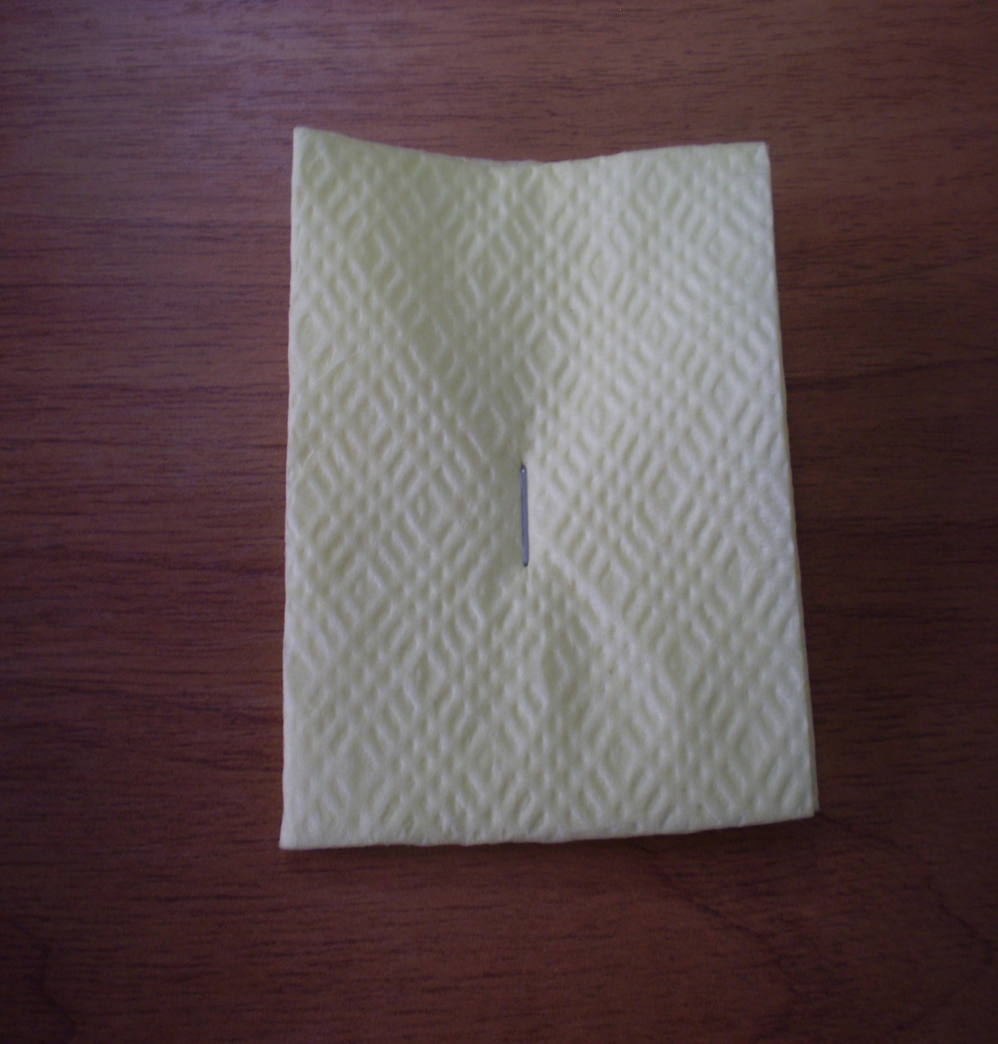
По центру сшиваем или скрепляем стиплером

Slide 2
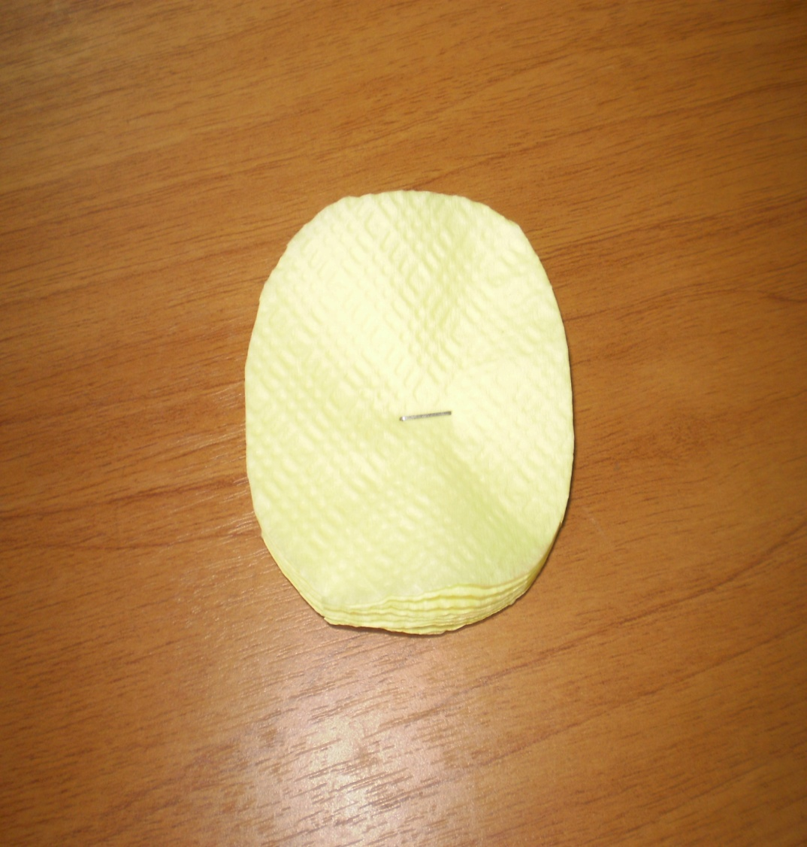
Вырезаем из салфетки круг наибольшим возможным диаметром

Slide 3
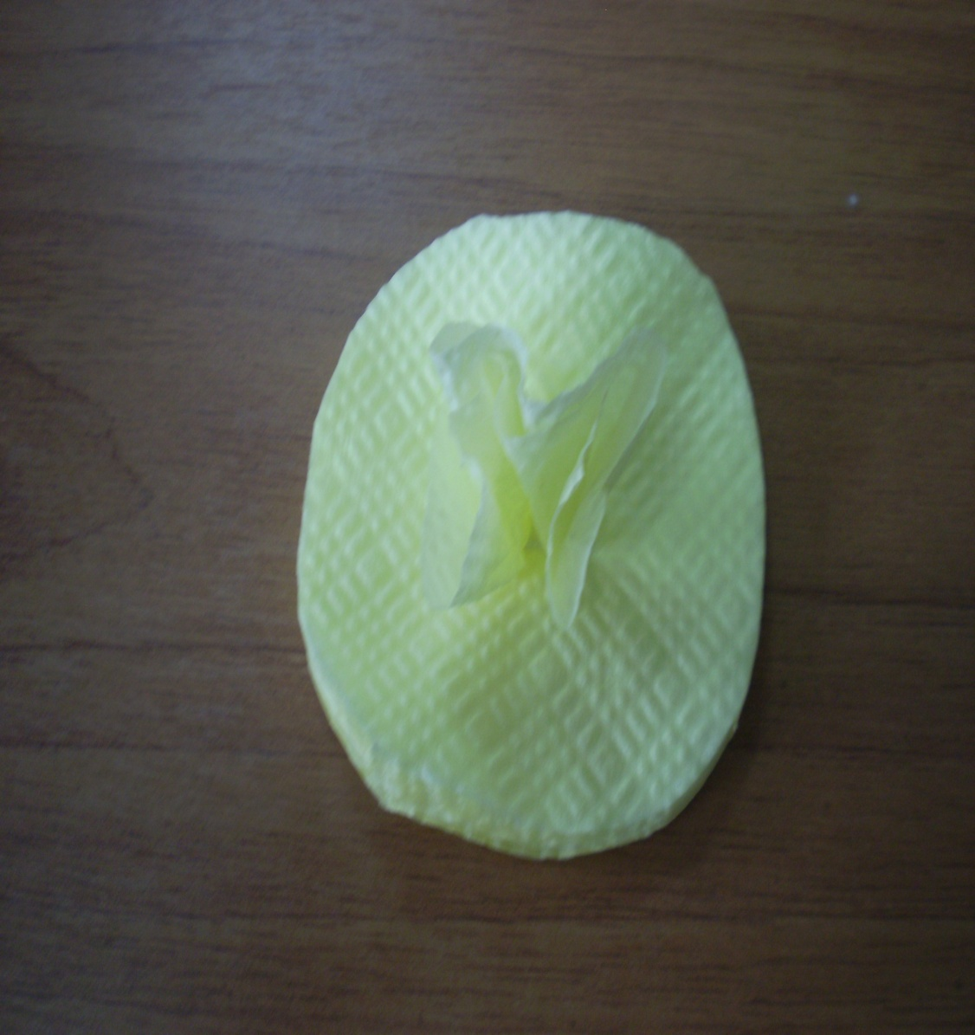
Теперь начинаем формировать лепестки. Для этого поднимаем верхний слой салфетки и сжимаем его у основания, затем к нему прижимаем следующий слой и так пока все слои не закончатся

Slide 4
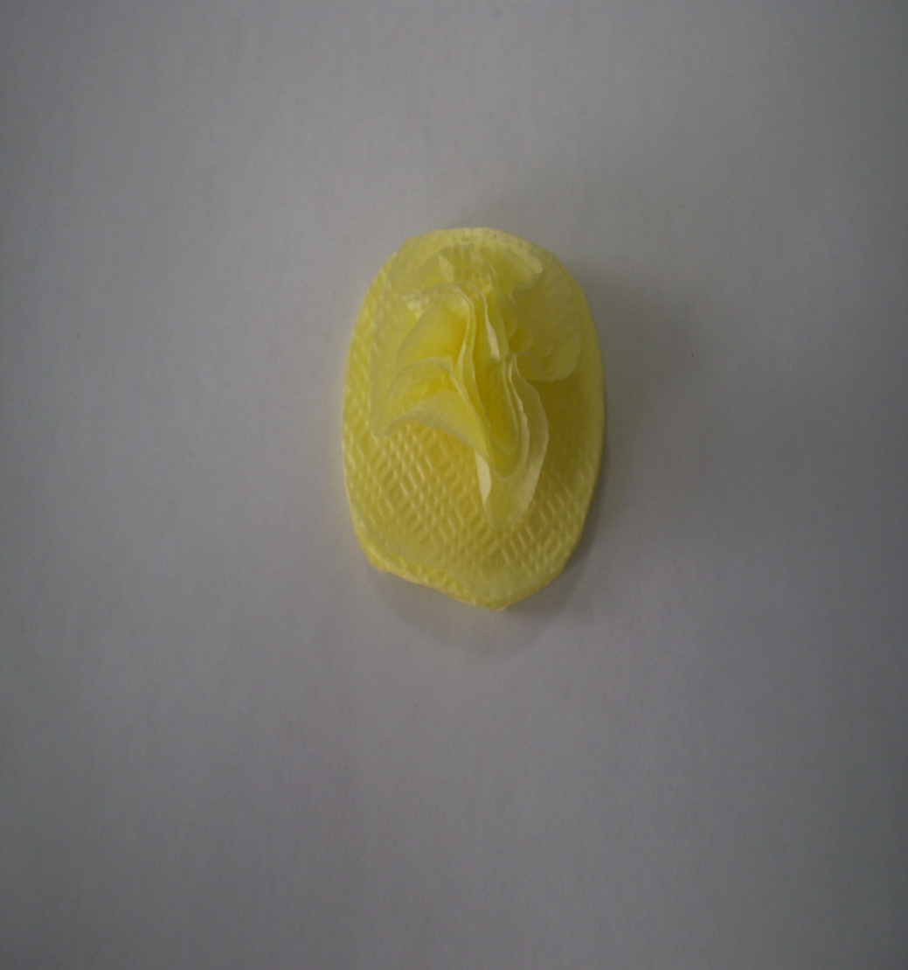
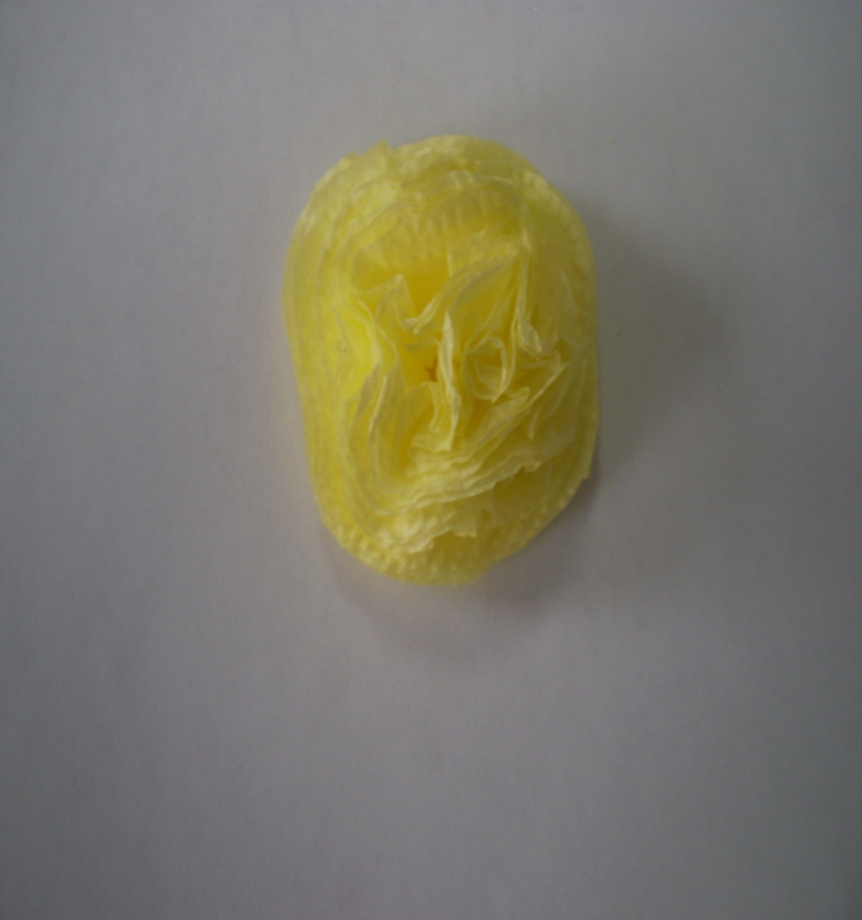

Slide 5
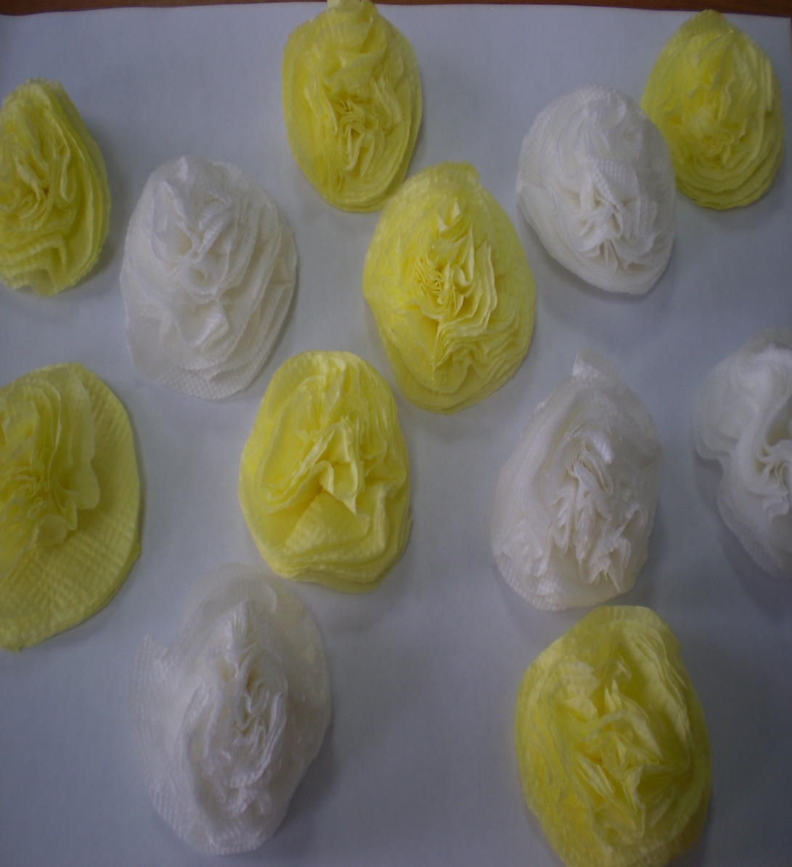
Делаем розочки двух цветов

Slide 6
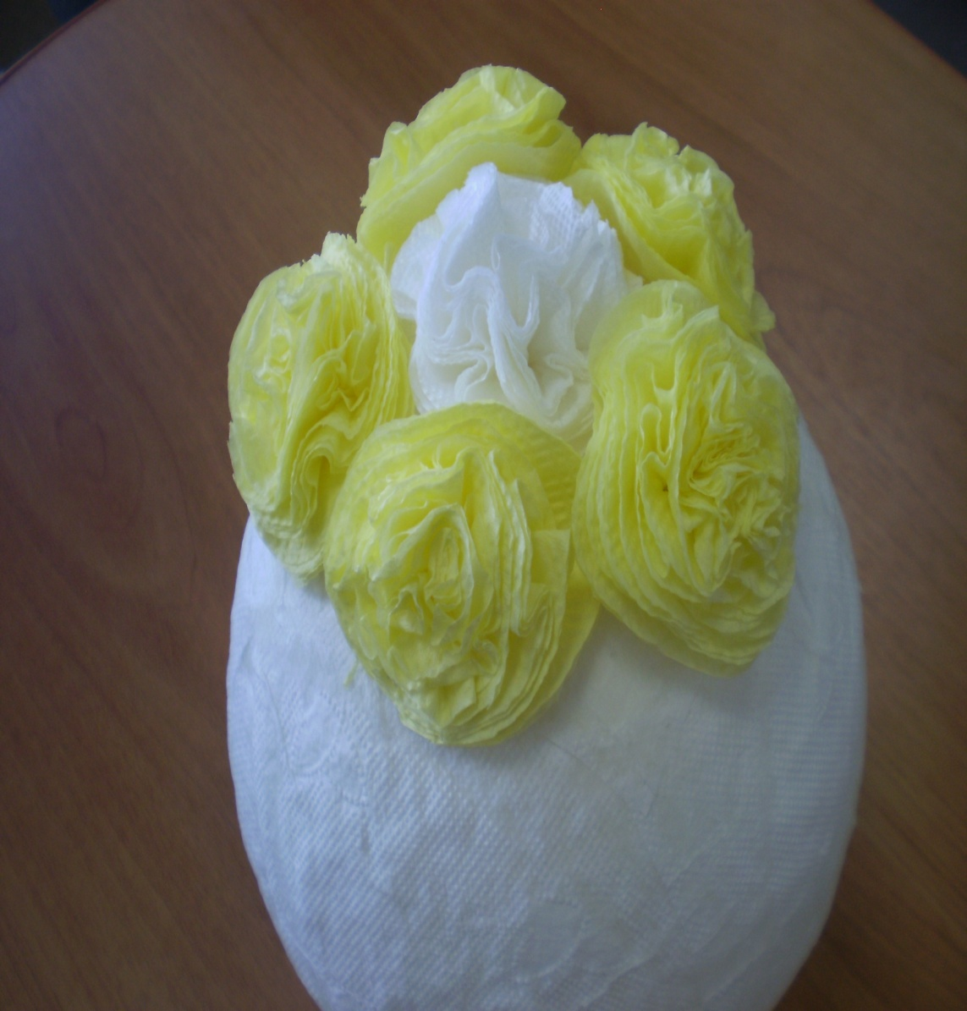
Теперь начинаем приклеивать бутоны на приготовленный шар

Slide 7
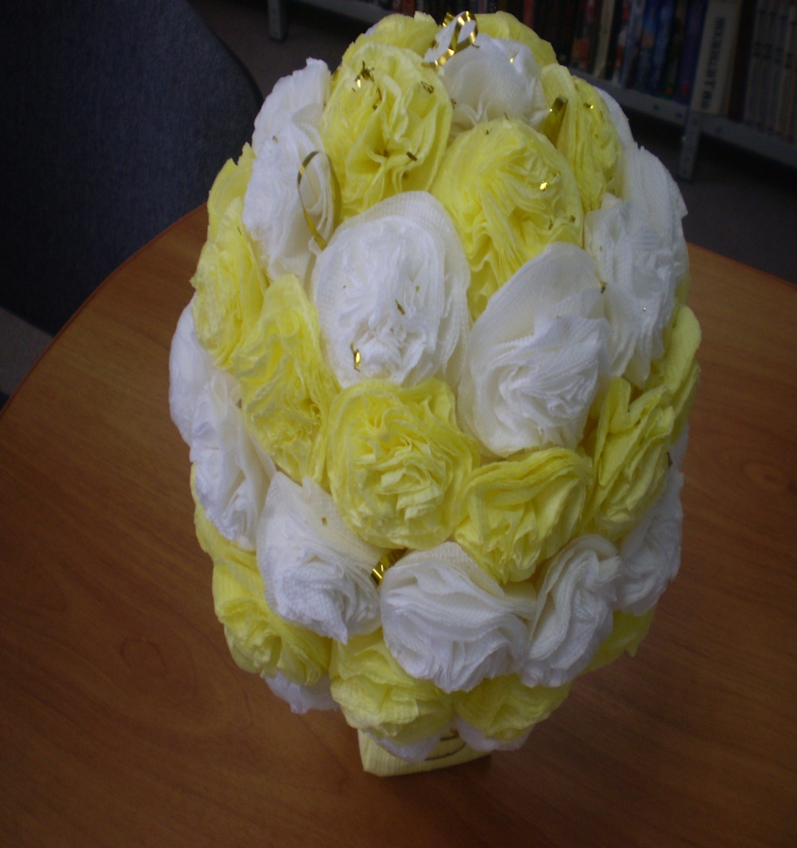
Так обклеиваем весь шар, оставив немного места внизу, для крепления вазочки.

Slide 8
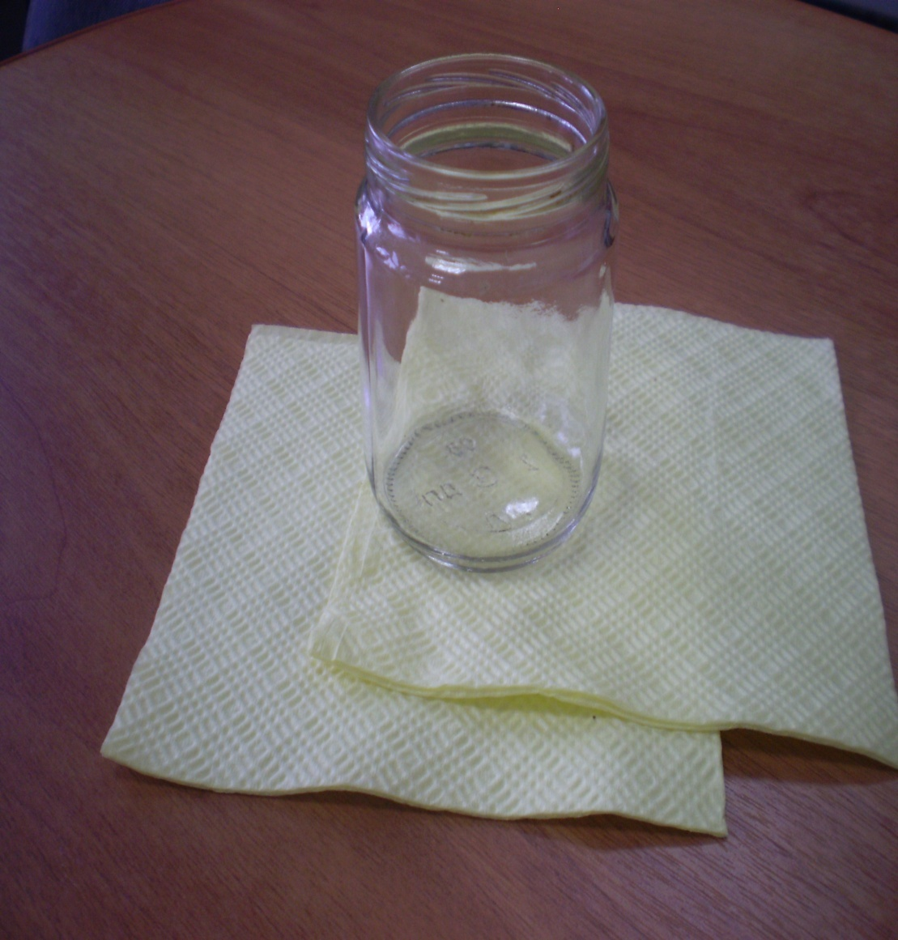
Осталось сделать вазочку. Для этого берем две салфетки и маленькую баночку, я брала от детского питания

Slide 9
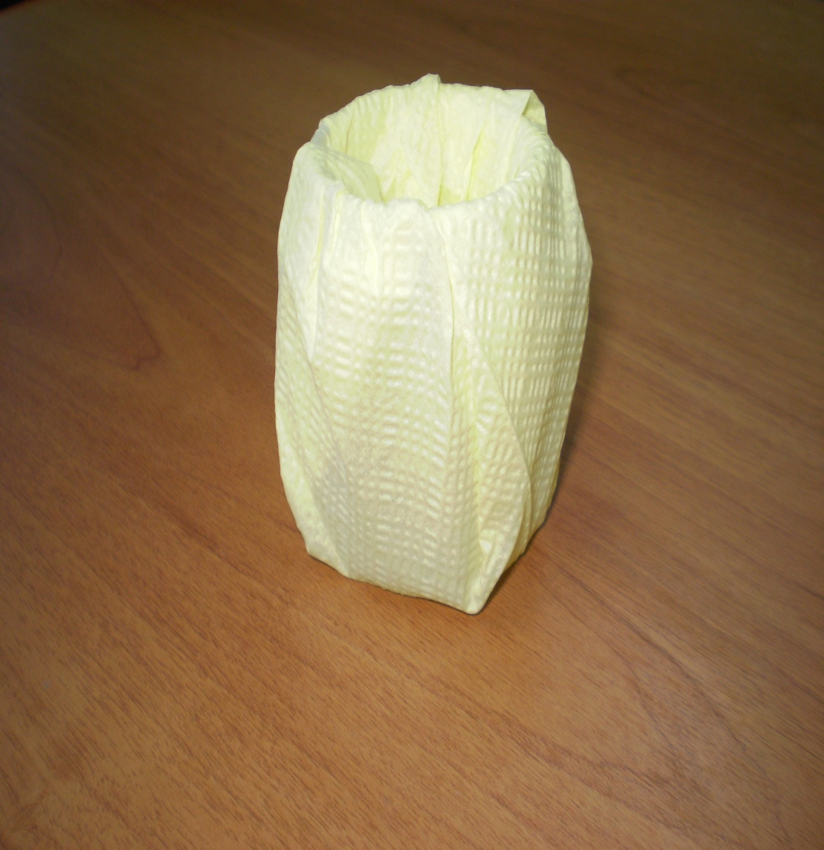
Складываем вместе две салфетки и обкручиваем баночку

Slide 10
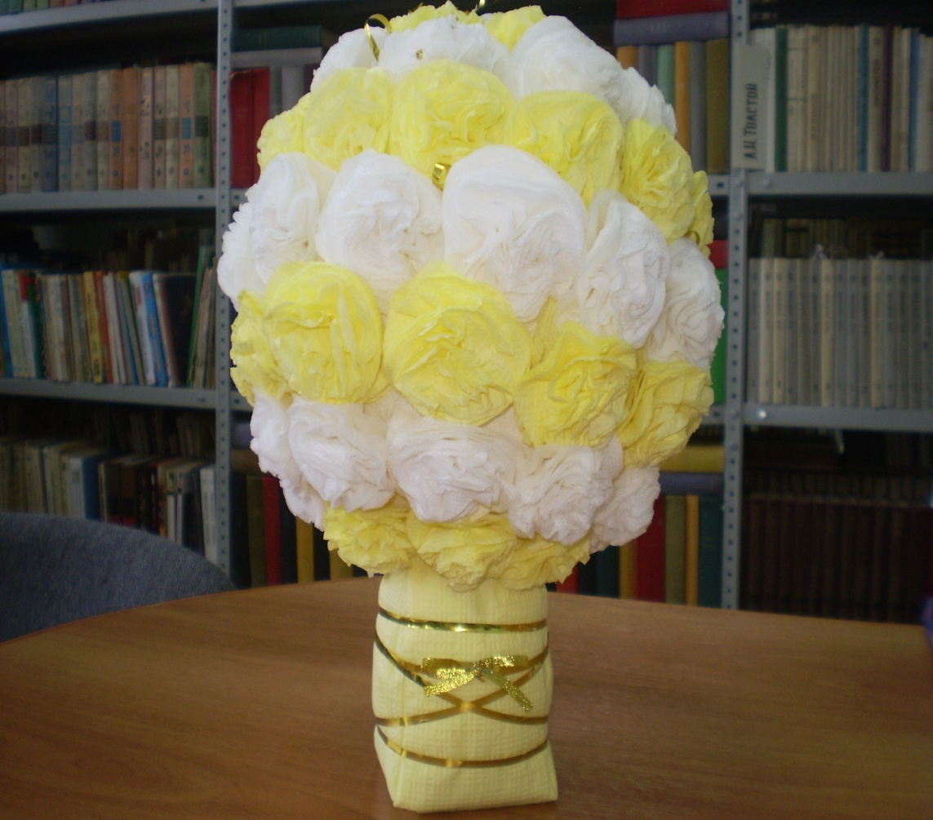
Украшаем бантиком

